Slide 1

TECNICATURA en PROGRAMACIÓN +
LICENCIATURA en CIENCIA de DATOS
VISUALIZACIÓN DE LA INFORMACIÓN (188)
Lic. Virginia Guerrero

Slide 2
Clase 1 BONUS TRACK!
U5 – Introducción a la estadística descriptiva
Notes:
Preguntarles cuando decimos Visualización que se les viene a la cabeza, usando el chat, por favor.

Slide 3
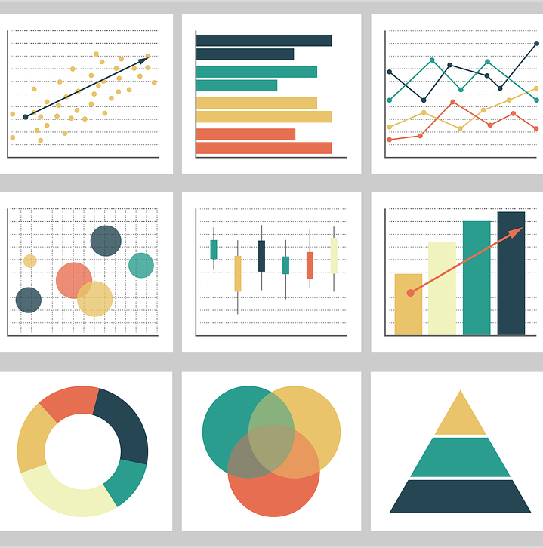
TECNICATURA en PROGRAMACIÓN
+
LICENCIATURA en CIENCIA de DATOS
Elementos de Estadística descriptiva.
La estadística descriptiva es la rama de la estadística que nos permite aproximarnos, organizar y describir nuestra información.
Cuando analizamos un conjunto de datos, buscamos información sobre ese conjunto de datos que nos permita describir el comportamiento del conjunto.
Muchas veces, buscamos un número, una medida de resumen, que represente de la forma más fidedigna posible esa información con la cual estamos trabajando.
En nuestra vida diaria aplicamos la descripción estadística constantemente sin darnos cuenta. Cuando estimamos el precio de un producto sacando un promedio de las observaciones que vimos anteriormente, estamos tratando de dar información basado en una descripción.

Slide 4
TECNICATURA en PROGRAMACIÓN
+
LICENCIATURA en CIENCIA de DATOS
Elementos de Estadística descriptiva.
Podemos señalar dos grandes criterios para agrupar las técnicas de la Estadística descriptiva.
Análisis dimensional. Lo que importa es si el análisis es univariante, bivariante o multivariante.
Análisis de comportamiento o medidas de resumen. Prevalece el análisis de la distribución de información (centralidad, dispersión y posición).
No son técnicas o criterios excluyentes entre sí, sino que muchas veces se complementan.

Slide 5
TECNICATURA en PROGRAMACIÓN
+
LICENCIATURA en CIENCIA de DATOS
¿Cómo se comportan los datos? MTC
Las medidas de tendencia central (MTC) corresponden al conjunto de técnicas que nos dan información sobre la centralidad de los datos. Estas técnicas nos dan una medida resumen de todo el conjunto de datos.
Las técnicas de MTC son herramientas que nos permiten entender dónde está el centro de nuestros datos en función de su distribución. Estas medidas se aplican principalmente cuando hablamos de variables cuantitativas - o cuando se considera el aspecto cuantitativo de una variable cualitativa -.
Las MTC más conocidas son: media, mediana y moda.

Slide 6
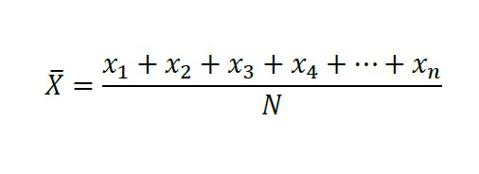
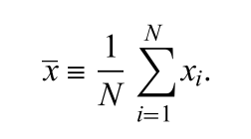
TECNICATURA en PROGRAMACIÓN
+
LICENCIATURA en CIENCIA de DATOS
MTC - Media aritmética.
La media aritmética es una de las herramientas más utilizadas en el análisis de datos. Se la conoce como media o promedio. La forma de calcularla es mediante la sumatoria de un conjunto de valores dividida entre el número total de sumandos.

Slide 7
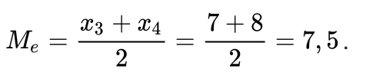
TECNICATURA en PROGRAMACIÓN
+
LICENCIATURA en CIENCIA de DATOS
MTC - Mediana.
La mediana es el valor del “medio” de una lista ordenada de los datos que tenemos (o el valor que separa la primera mitad y la segunda mitad de la distribución).
IMPAR.
[1,2,3,5,7,8,9,10,15]
9 ELEMENTOS.
La mediana es el valor de la posición 5.
Mediana = 7
PAR
[1,2,3,5,7,8,9,10,15,18]
10 ELEMENTOS.
La mediana es la media de los valores en las dos posiciones centrales
Mediana = (7+8)/2 = 7.5

Slide 8
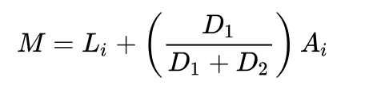
TECNICATURA en PROGRAMACIÓN
+
LICENCIATURA en CIENCIA de DATOS
MTC - Moda.
La moda es el valor que aparece con mayor frecuencia o más veces en la distribución. La moda, a diferencia de la media o mediana, no es un único valor sino que puede haber múltiples modas en un conjunto de datos.
CONJUNTO DE DATOS UNIMODAL
[1,2,2,2,2,2,2,2,3,5,7,8,9,10,15]
La moda del conjunto es 2.
CONJUNTO DE DATOS BIMODAL
[1,2,2,2,2,3,3,3,3,5,7,8,9,10,15]
Las modas del conjunto son 2 y 3.
*Como su cálculo sólo depende de la frecuencia es una MDC aplicable a variables cualitativas.

Slide 9
TECNICATURA en PROGRAMACIÓN
+
LICENCIATURA en CIENCIA de DATOS
¿Cuándo usar cada una?
En general, las 3 se utilizan como primera aproximación al análisis de una variable. Tanto la media, la moda o la mediana van a ser herramientas útiles para una visión general de cómo se distribuyen nuestros datos, alrededor de qué datos se centran.
Sin embargo, hay casos en donde puede resultar más robusta utilizar una por sobre la otra. Por ejemplo, cuando tengamos un conjunto de datos con valores extremos o outliers.

Slide 10
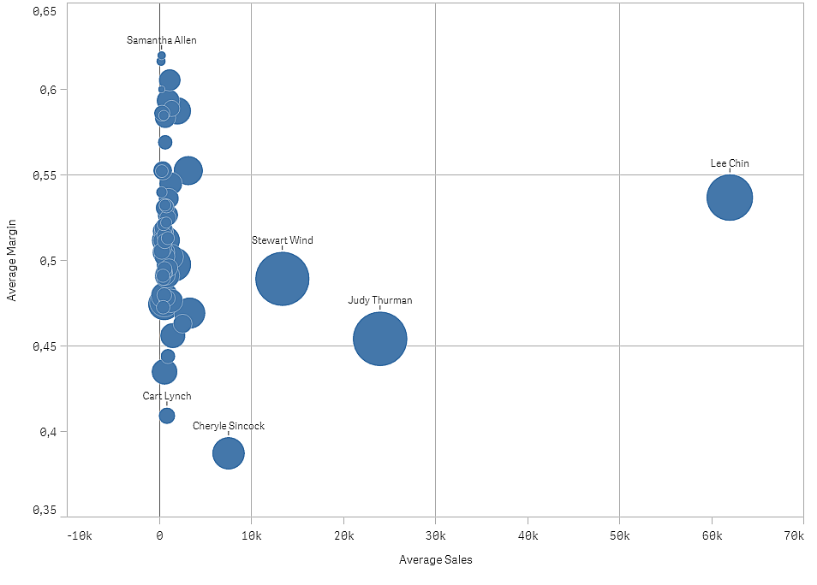
TECNICATURA en PROGRAMACIÓN
+
LICENCIATURA en CIENCIA de DATOS
¿Cuándo usar cada una?
Cuando observo la variable “Average Sales”, veo que la mayoría de las observaciones se concentran en el rango de 0-5, mientras que algunas de ellas se alejan horizontalmente, convirtiéndose en valores extremos o atípicos en nuestra muestra.
Si tomase el promedio de “Sales”, encontraría que tendría una distribución de datos de este estilo:
[100,230,245,121,432,120,65.000]
Con un promedio de 9464.00
La media es un parámetro sensible a los valores extremos. En cambio, la mediana no.

Slide 11
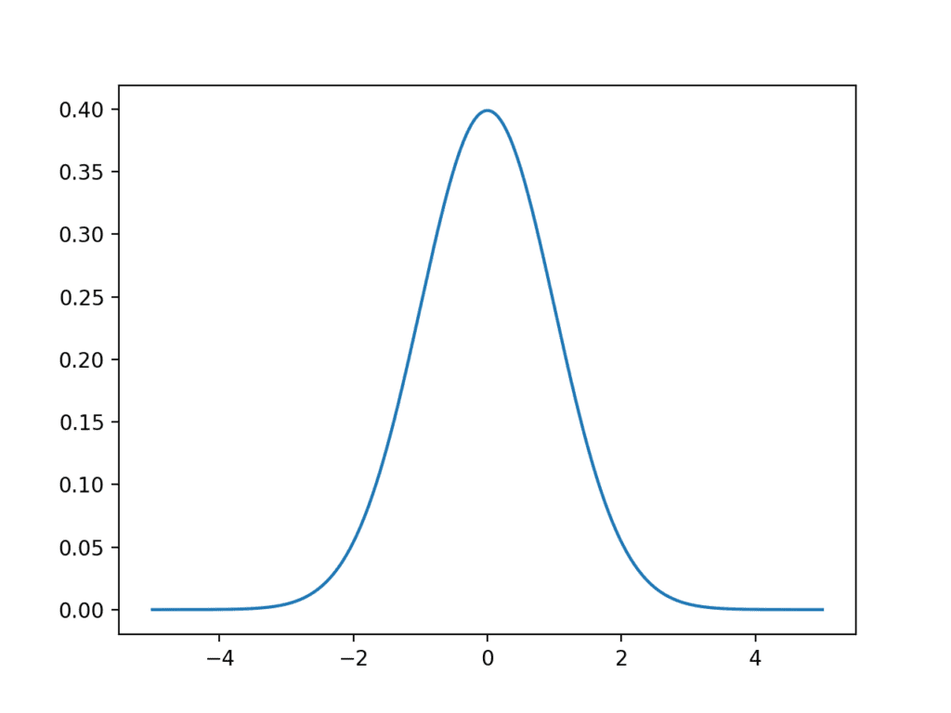
TECNICATURA en PROGRAMACIÓN
+
LICENCIATURA en CIENCIA de DATOS
Técnicas visuales - Distribuciones.
Una distribución es la herramienta que nos permite visualmente ver cómo se acumulan las observaciones a lo largo de todo el rango de valores de la variable que estamos estudiando.
Tenemos 3 tipos de distribuciones que podemos identificar:
Asimétrica a la izquierda.
Simétrica.
Asimétrica a la derecha.

Slide 12
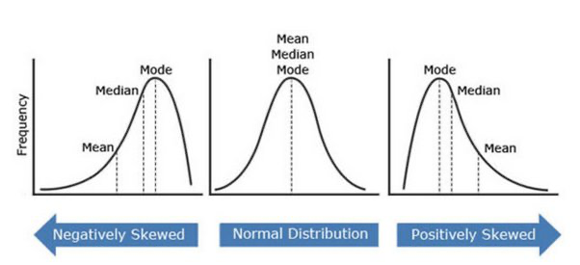
TECNICATURA en PROGRAMACIÓN
+
LICENCIATURA en CIENCIA de DATOS
Técnicas visuales - Distribuciones.
Una distribución asimétrica a la izquierda significa que la cola de la izquierda es más larga que la de la derecha.
Esto significa que tengo valores muy pequeños que se comportan como outliers y me tiran la cola bien cerca del eje X.
La media en este caso estará tironeada por ese valor pequeño tirándola a un valor lejos de la mediana o la moda.

Slide 13
TECNICATURA en PROGRAMACIÓN
+
LICENCIATURA en CIENCIA de DATOS
Técnicas visuales - Distribuciones.
Una distribución asimétrica a la derecha significa que la cola de la derecha es más larga que la de la izquierda
Esto significa que tengo valores muy grandes que se comportan como outliers y me tiran la cola bien lejos del eje X.
La media en este caso estará tironeada por ese valor pequeño tirándola a un valor lejos de la mediana o la moda.

Slide 14
TECNICATURA en PROGRAMACIÓN
+
LICENCIATURA en CIENCIA de DATOS
Técnicas visuales - Distribuciones.
Por último, tenemos la distribución simétrica en donde la media, la moda y la mediana se alinean en torno al centro de la distribución.
La longitud de las colas tanto a la izquierda o a la derecha es idéntica y esto se debe a que no contamos con valores extremos asimétricos.

Slide 15
TECNICATURA en PROGRAMACIÓN
+
LICENCIATURA en CIENCIA de DATOS
¿Cómo se comportan los datos? Medidas de Dispersión.
Las medidas de variabilidad o de dispersión indican cómo están esparcidos los datos. Estas medidas nos dicen cuán diferentes son los datos. Estas técnicas se complementan con las medidas de tendencia central para evaluar la homogeneidad o heterogeneidad que tiene un conjunto de datos.
Las medidas de variabilidad más utilizadas son: rango, varianza, desvío estándar.

Slide 16
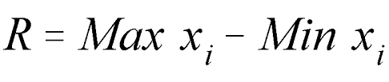
TECNICATURA en PROGRAMACIÓN
+
LICENCIATURA en CIENCIA de DATOS
Medidas de dispersión - Rango.
El rango es el intervalo entre el valor máximo y mínimo de una distribución de los datos. Nos permite observar qué tan dispersos están nuestros datos en el conjunto total, desde el más pequeño hasta el más grande.
CONJUNTO DE DATOS
[1,2,2,2,2,2,2,2,3,5,7,8,9,10,15]
valor min = 1
valor máx = 15
R = 15-1 = 14

Slide 17
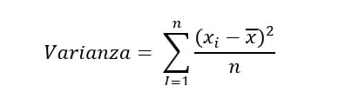
TECNICATURA en PROGRAMACIÓN
+
LICENCIATURA en CIENCIA de DATOS
Medidas de dispersión - Varianza
La varianza es un valor numérico utilizado para describir cuánto varían los números de una distribución respecto a su media. Se define como la Esperanza al cuadrado de la desviación respecto a su media.
Xi = cada uno de los datos.
x = la media de la distribución.
n = cantidad total de datos.
*Su unidad de medida corresponde al cuadrado de la unidad de medida de la variable.

Slide 18
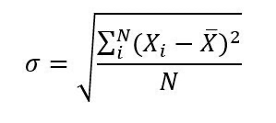
TECNICATURA en PROGRAMACIÓN
+
LICENCIATURA en CIENCIA de DATOS
Medidas de dispersión - Desviación estándar
La varianza es un valor numérico utilizado para describir cuánto varían los números de una distribución respecto a su media. A diferencia del caso de la varianza, la desviación típica al tomarle la raíz cuadrada, cancela y utiliza la medida de la variable a medir.
Xi = cada uno de los datos.
x = la media de la distribución.
n = cantidad total de datos.
*Su unidad de medida corresponde al de la unidad de medida de la variable.

Slide 19
TECNICATURA en PROGRAMACIÓN
+
LICENCIATURA en CIENCIA de DATOS
Medidas de dispersión - Cuantiles
Los cuantiles son puntos tomados a intervalos regulares de la función de distribución de una variable. Los cuantiles se utilizan por grupos que dividen la distribución en partes iguales. Tenemos diferentes tipos de cuantiles.
Cuartiles - 4 partes 0,25 | 0,50, | 0,75 |
Quintiles - 5 partes 0,20 | 0,40, | 0,60 | 0,80
Deciles - 10 partes 0,10 , …. , 0,90
Percentiles - 100 partes 0,01 , …. , 0,99

Slide 20
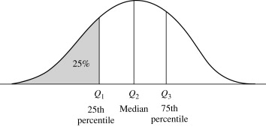
TECNICATURA en PROGRAMACIÓN
+
LICENCIATURA en CIENCIA de DATOS
Medidas de dispersión - Cuantiles
Los cuantiles son puntos tomados a intervalos regulares de la función de distribución de una variable. Los cuantiles se utilizan por grupos que dividen la distribución en partes iguales. Tenemos diferentes tipos de cuantiles.
Cuartiles - 4 partes 0,25 | 0,50, | 0,75 |
Quintiles - 5 partes 0,20 | 0,40, | 0,60 | 0,80
Deciles - 10 partes 0,10 , …. , 0,90
Percentiles - 100 partes 0,01 , …. , 0,99

Slide 21
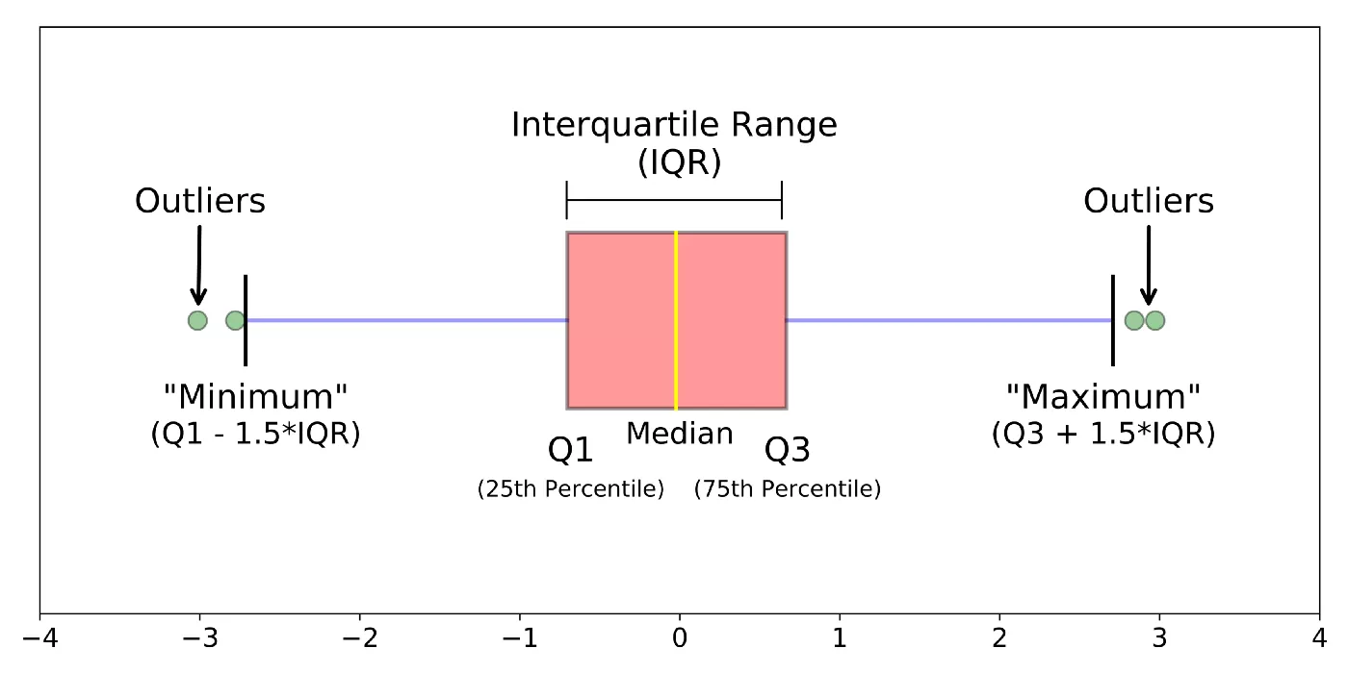
TECNICATURA en PROGRAMACIÓN
+
LICENCIATURA en CIENCIA de DATOS
Medidas de dispersión - IQR o Rango Intercuartílico
El rango intercuartílico es la diferencia entre el 3° y 1° cuartil de una distribución. Esta medida nos permite ver los datos que agrupan en el centro de la distribución sin estar afectados por los valores atípicos que generalmente se encuentran en los valores entre los rangos:
[0.0 - 0.25]
[0.75 - 1.0]

